Slide 1
Saúde nas empresas

Slide 2
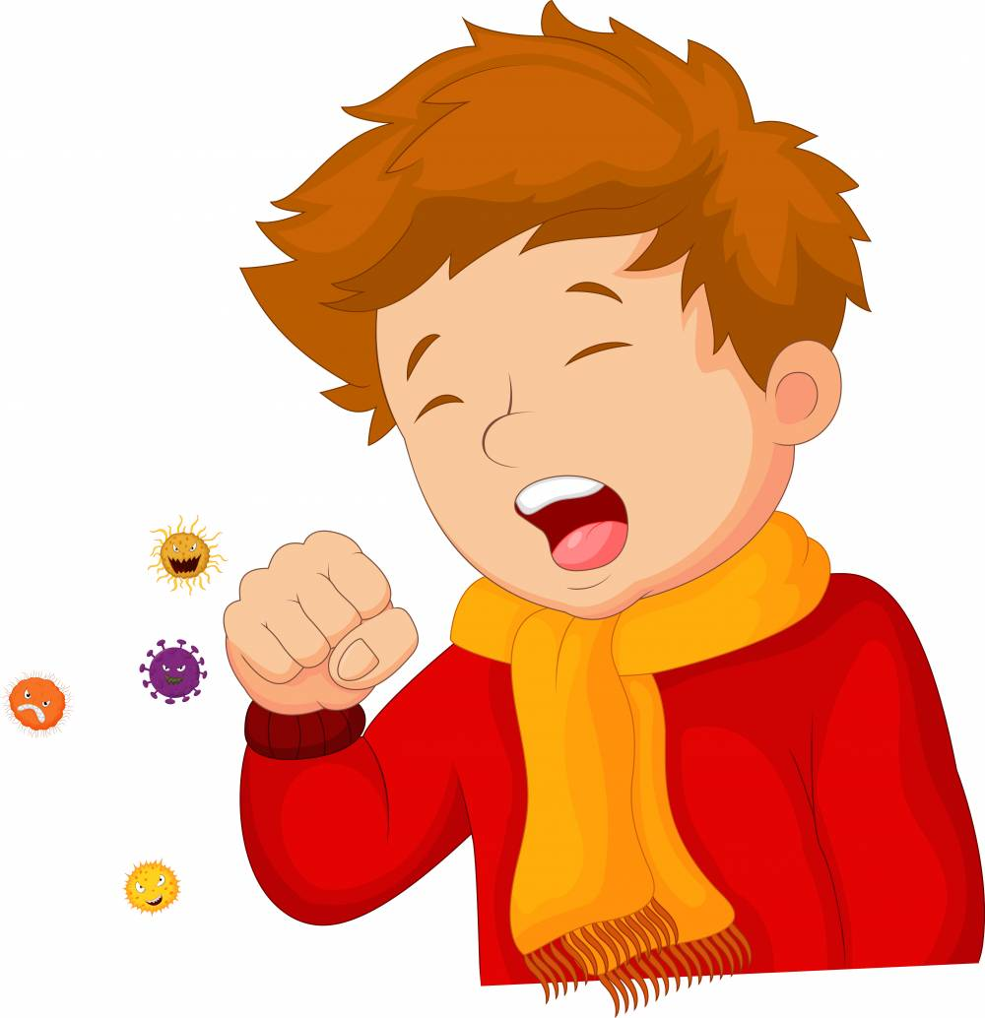
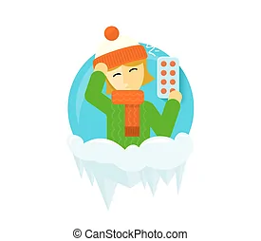
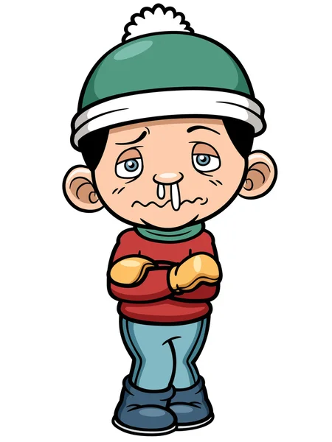
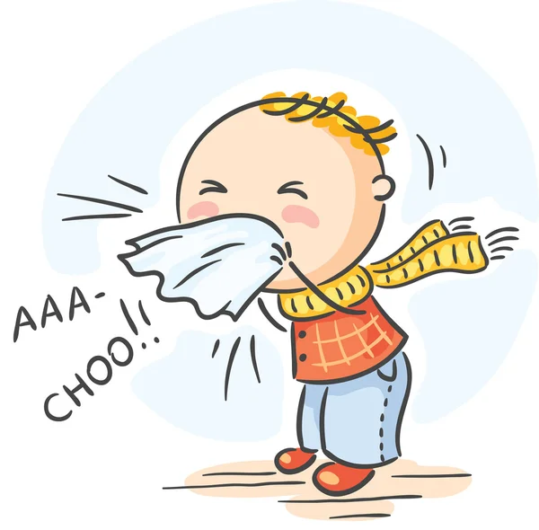
Doenças no inverno

Slide 3
Doenças no inverno
Vitória Faustino
Médica formada pela UFJF
Especialista em Clínica Médica pelo Hospital Júlia Kubitscheck
Pneumologista pelo Hospital Júlia Kubitscheck
Pós-Graduanda em Cuidados Paliativos pelo Hospital Albert Einstein
**Declaro não estar submetido a qualquer tipo de conflito de interesse que envola essa apresentação

Slide 4
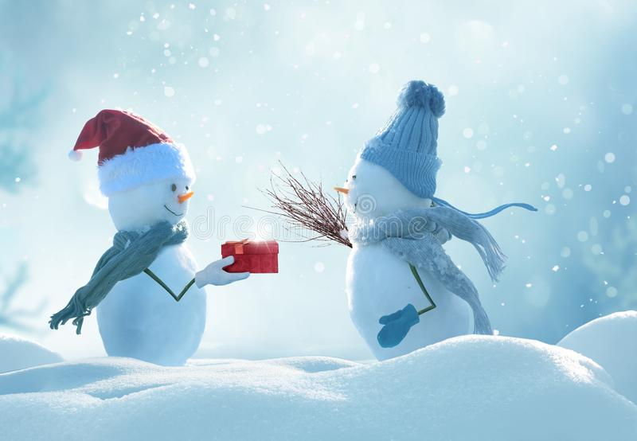
O inverno é um das quatro estações do ano, que se inicia no final do outono e termina com o início da primavera.
No Brasil, ele começa no dia 20 ou 21 de junho e acaba no dia 22 ou 23 de setembro.

Slide 5
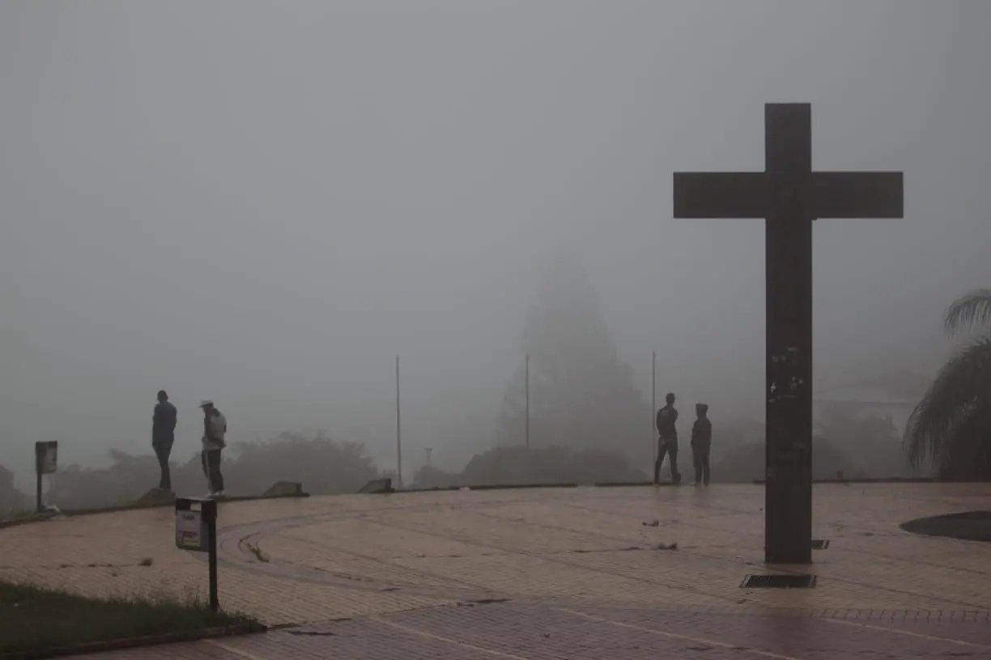
Clima frio e seco
Baixa umidade do ar
Escassez das chuvas
Ventos fortes
Geada e neve
Dias mais curtos
Noites mais longas

Slide 6
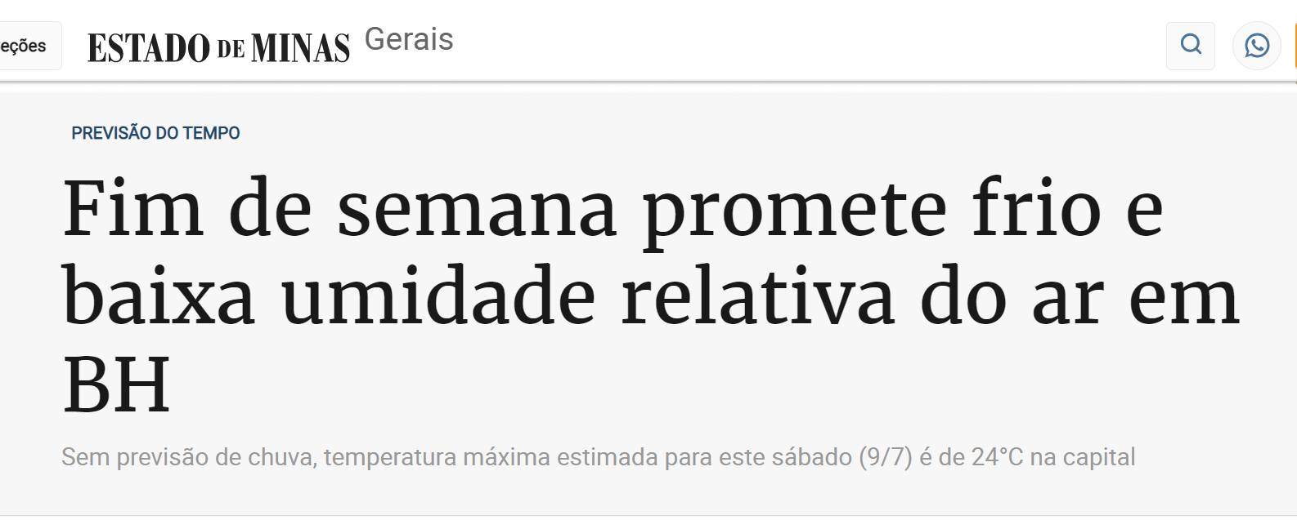
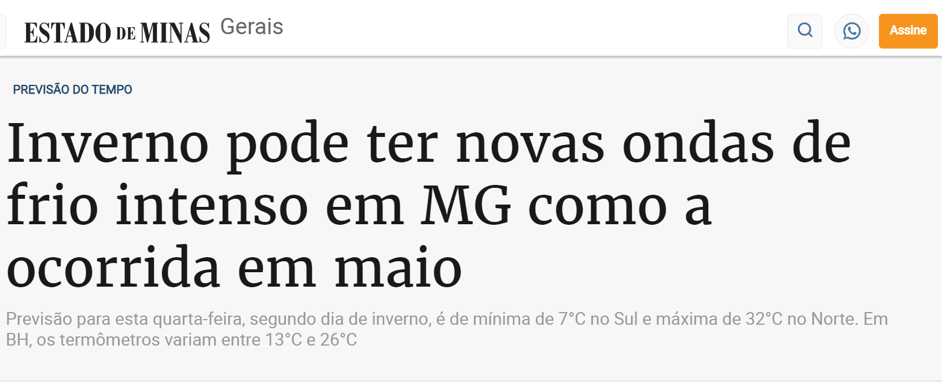

Slide 7
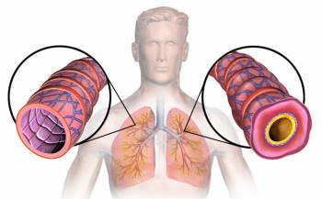
Tempo frio
> broncorreatividade

Slide 8
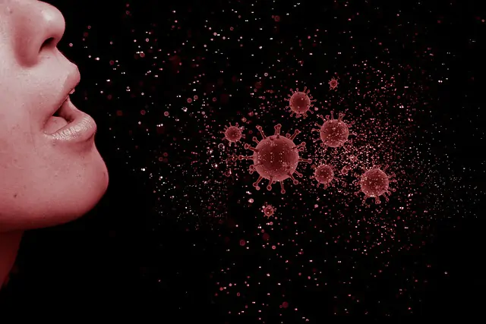
Tendência de aglomeração em locais fechados
> maior transmissibilidade de doenças respiratórias

Slide 9
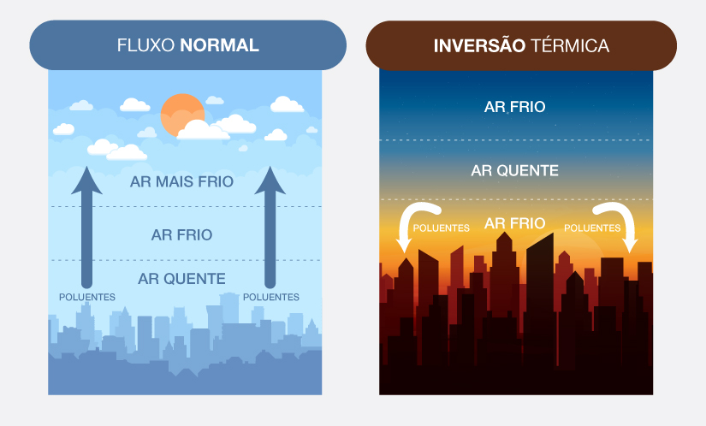
Tempo seco >menor dispersão dos poluentes >pior qualidade do ar

Slide 10
DATASUS apontam que as doenças respiratórias (pneumonia, asma e DPOC) representam em conjunto as principais causas de internação no nosso país com mais de um milhão de casos por ano.
As pneumonias (virais ou bacterianas) são consideradas como a quarta maior causa de óbito no Brasil.

Slide 11
Doenças no inverno: PREVENÇÃO

Slide 12
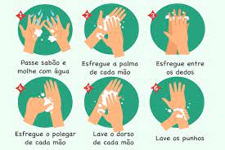
Lavar as mãos com frequência Remover a sujeira das mãos corretamente é uma das formas de diminuir o risco de se contaminar e interromper a transmissão de infecções virais.

Slide 13
Deixar os ambientes bem ventilados A renovação do ar dos ambientes reduz a possibilidade de disseminação dos agentes que causam as doenças, como a proliferação de ácaros.

Slide 14
Manter a carteira de vacinação atualizada É importante ficar atento ao calendário de vacinação.

Slide 15
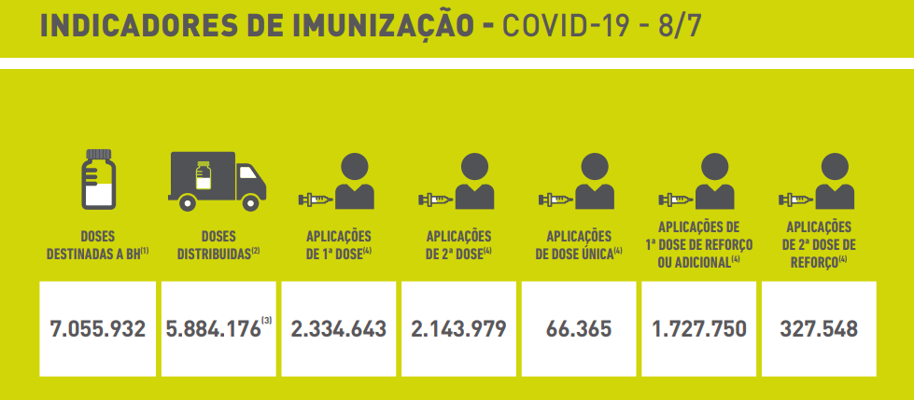

Slide 16
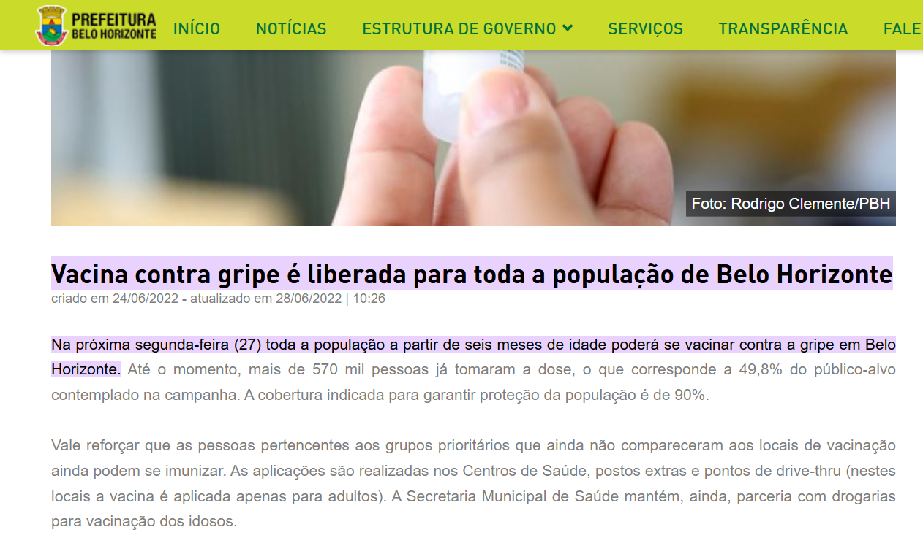

Slide 17
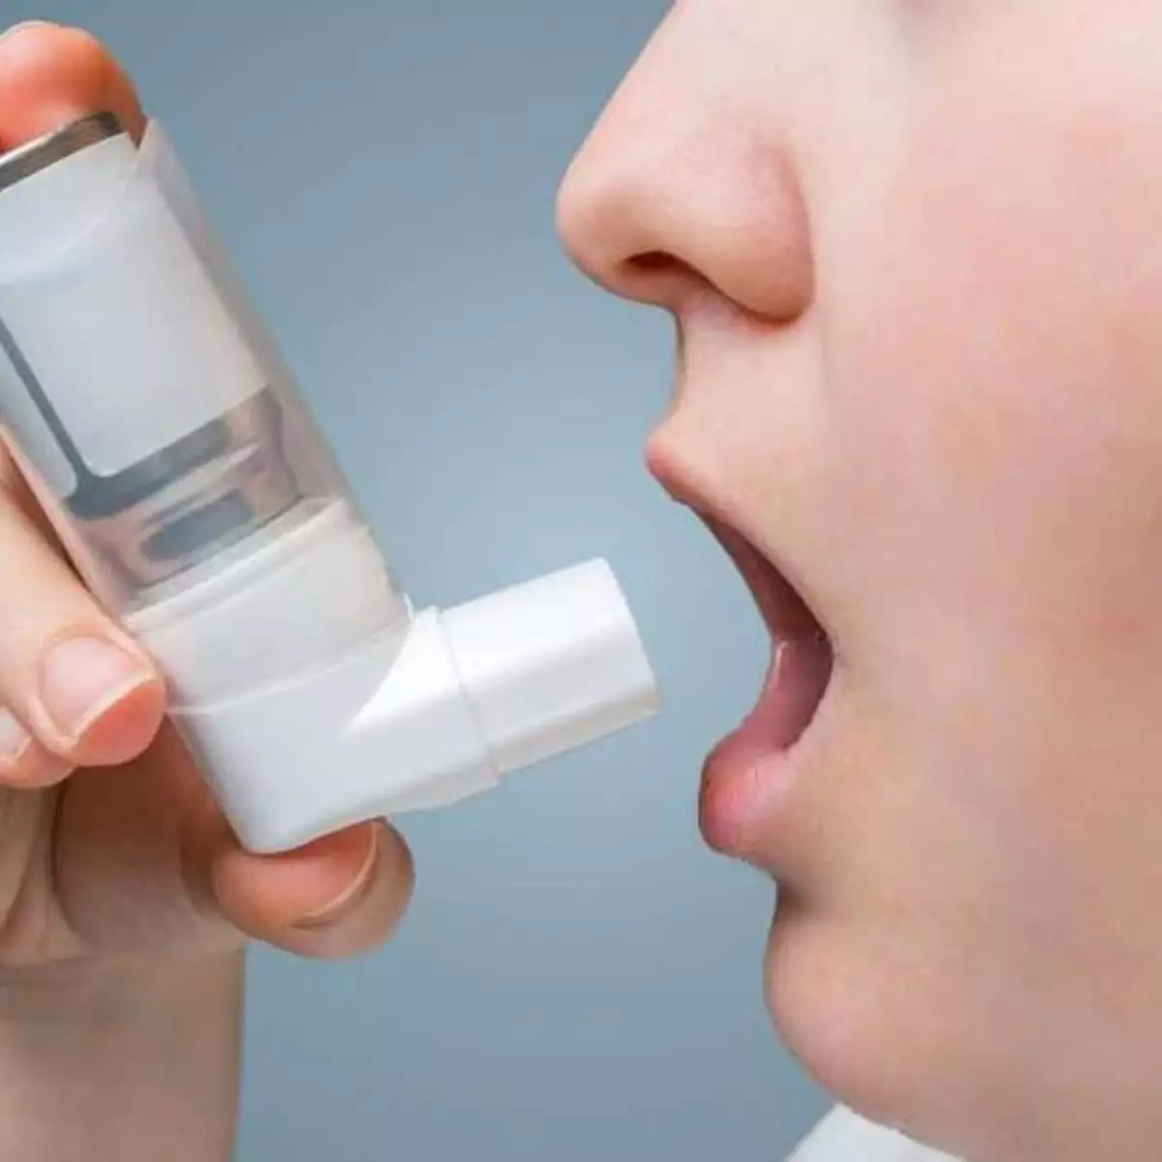
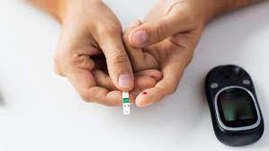
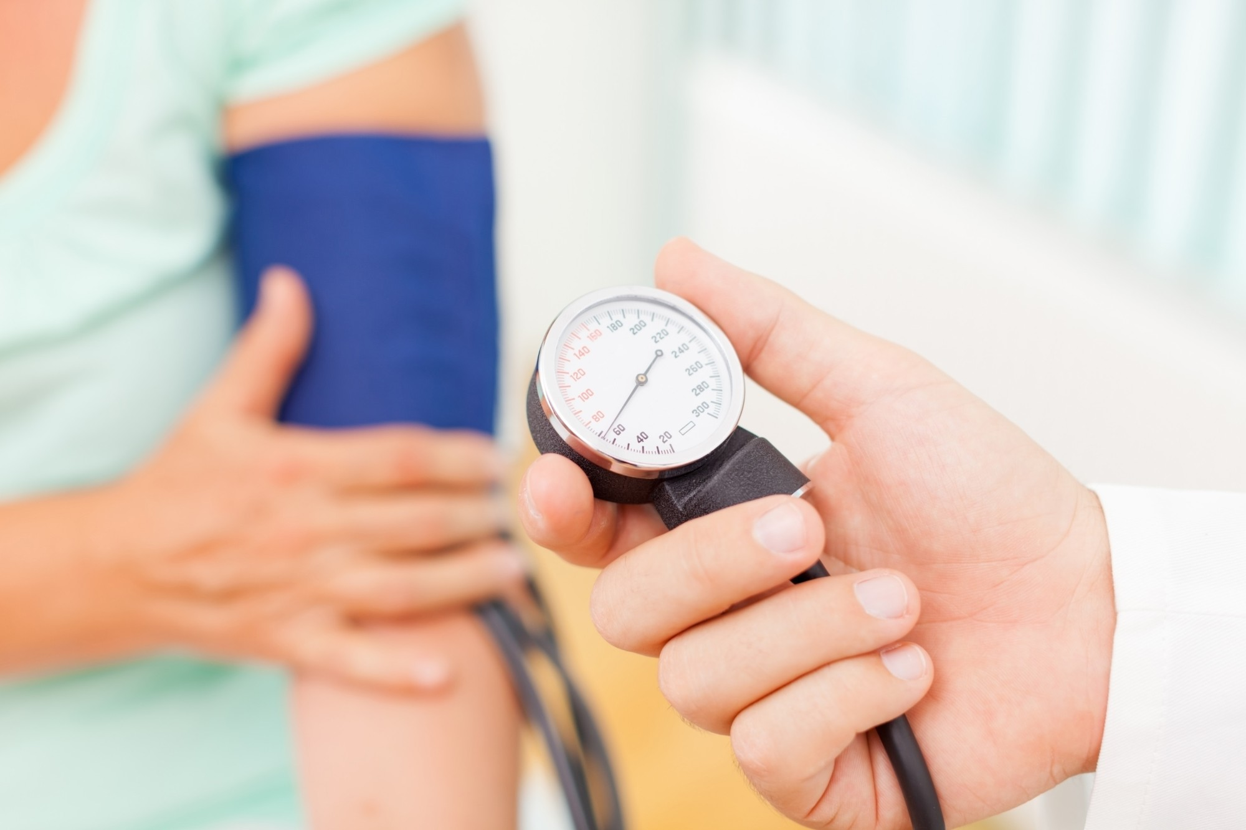
Seguir o uso de medicações em casos crônicos Para evitar a descompensação das doenças, é importante manter as medicações de uso crônico.

Slide 18
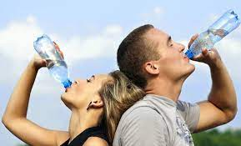
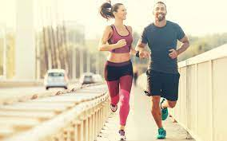
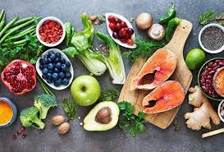
Hábitos de vida saudáveis O consumo regular de água, alimentação saudável e prática de exercícios físicos contribui para o fortalecimento do sistema imunológico

Slide 19
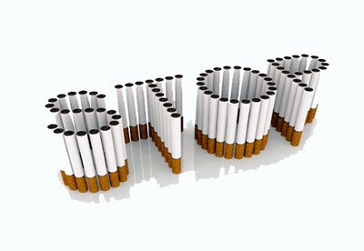
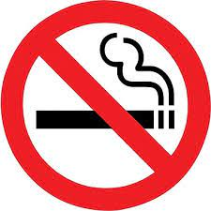
Hábitos de vida saudáveis Cessação do tabagismo

Slide 20
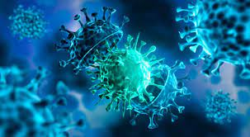
COVID
**Declaro não estar submetido a qualquer tipo de conflito de interesse que envola essa apresentação

Slide 21
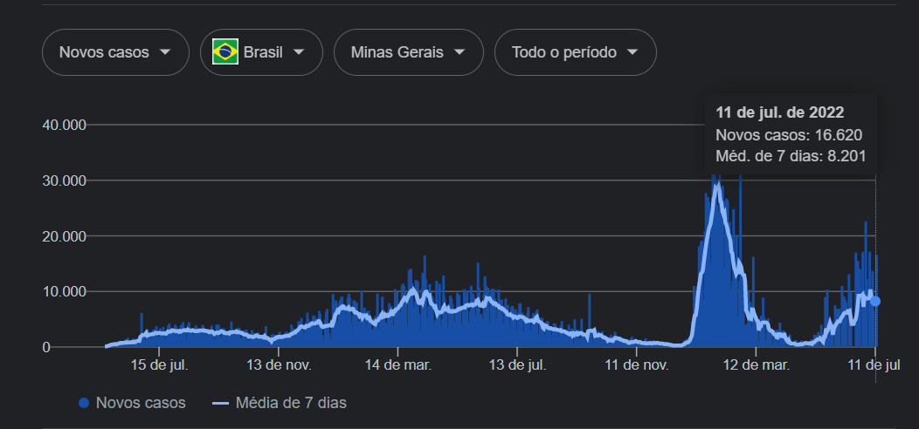
Titulo aqui Subtítulo aqui

Slide 22
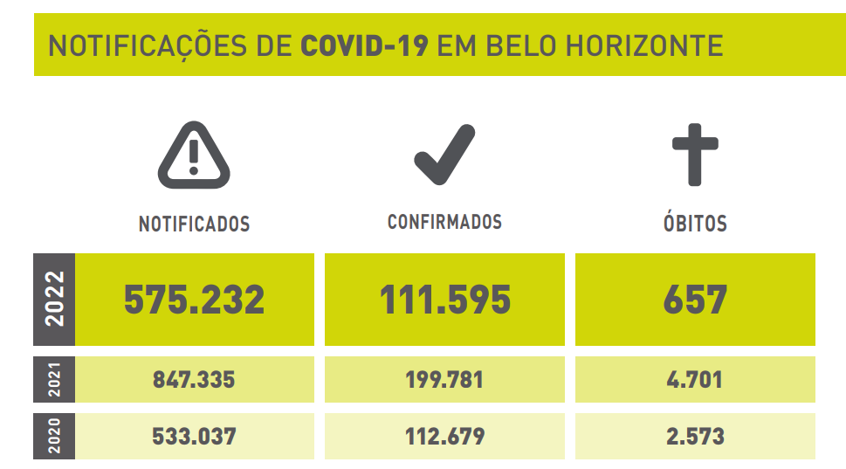
Titulo aqui Subtítulo aqui

Slide 23
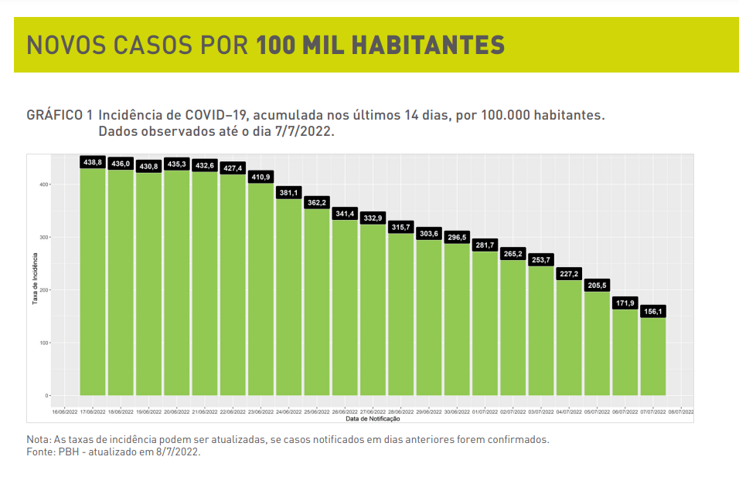
Titulo aqui Subtítulo aqui

Slide 24
Doenças no inverno
Sintomas gripais: o que fazer?

Slide 25
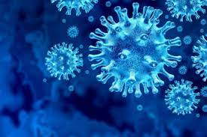
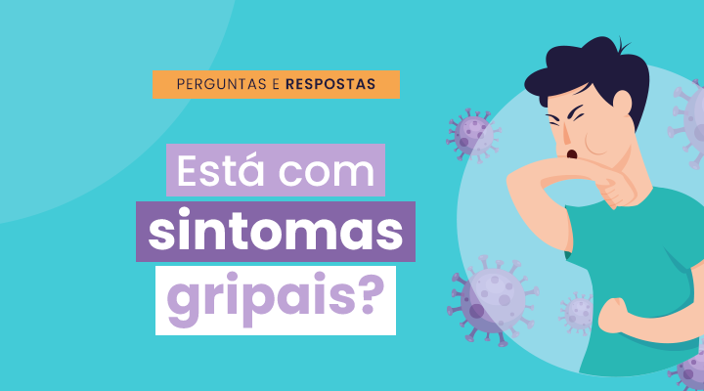
Tosse.
Febre.
Congestão nasal.
Coriza.
Dor de garganta.
Dor muscular.
Fadiga.

Slide 26
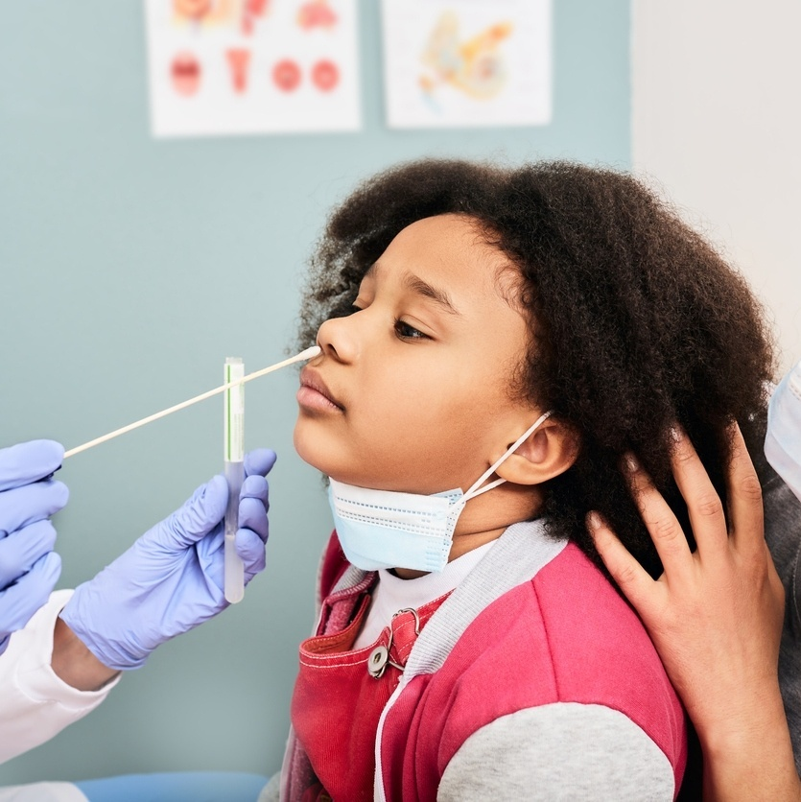
Isolar-se IMEDIATAMENTE
Procurar serviço de saúde se: persistência dos sintomas, febre por mais de 48horas, dispneia em qualquer momento ou deterioração clínica
Teste para COVID19 com 48 horas de sintoma

Slide 27
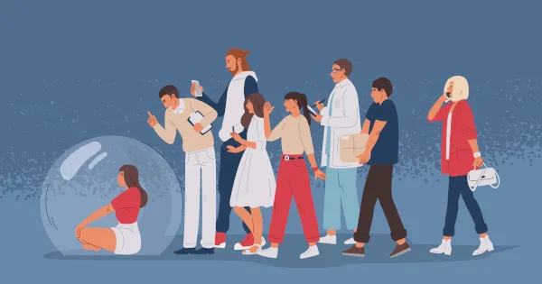
Testei positivo para COVID, e agora?
Manter isolamento conforme as orientações locais
Manter cuidados clínicos e atenção á sinais de alarme

Slide 28
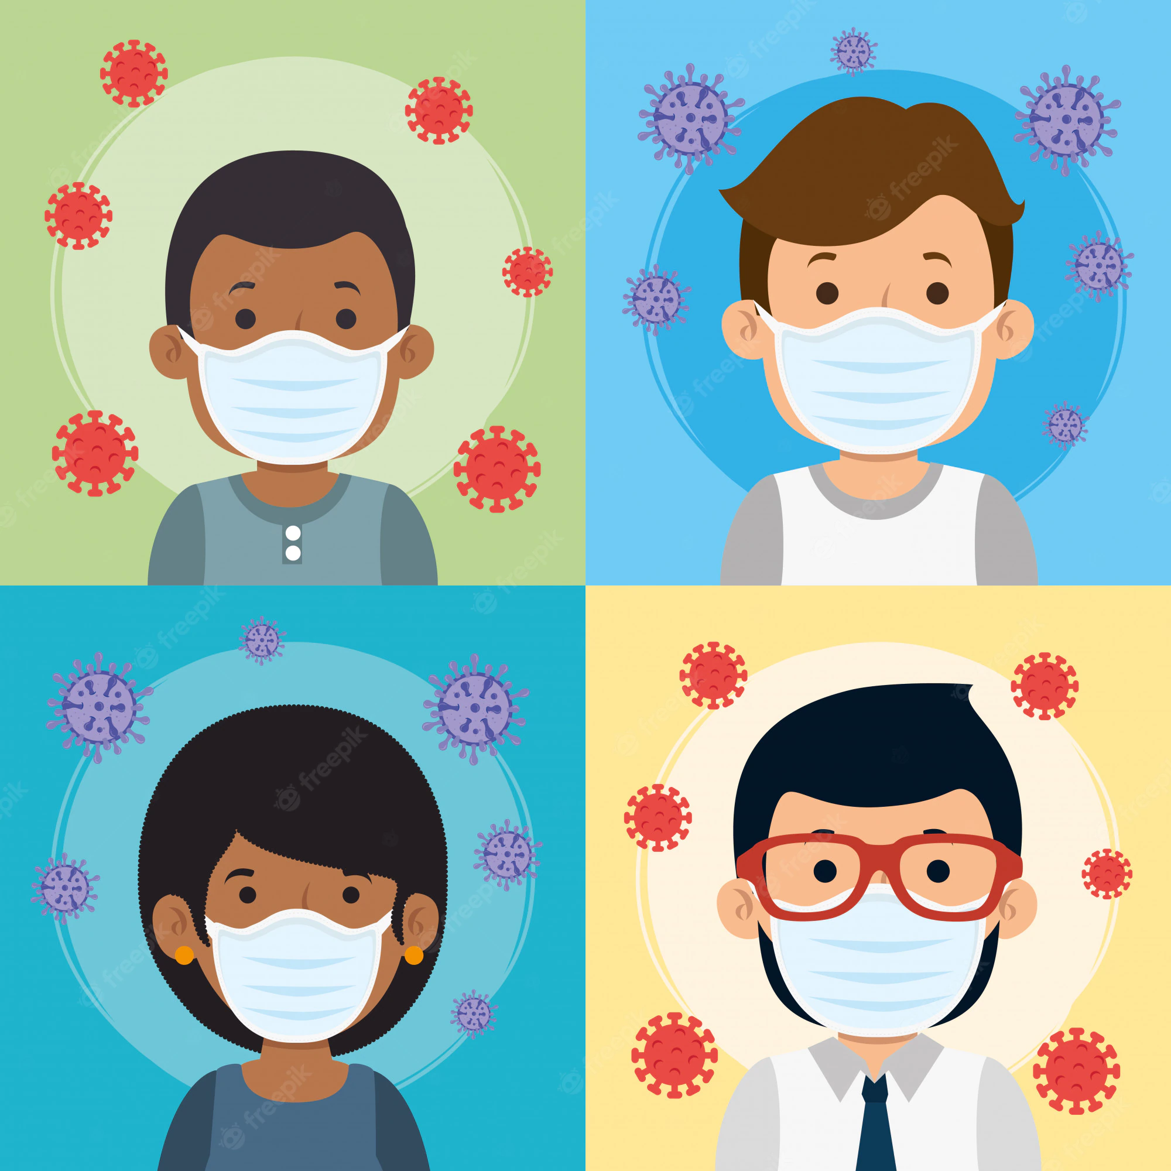
Testei negativo para COVID e agora?
Retornar as atividades habituais conforme evolução favorável do quadro clínico
Manter cuidados clínicos e atenção á sinais de alarme
Manter cuidados para evitar a transmissibilidade > USO DE MÁSCARA

Slide 29
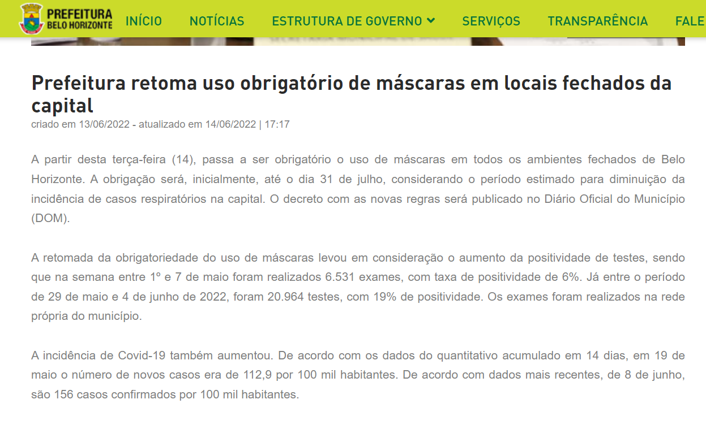
Titulo aqui Subtítulo aqui
Retornar as atividades habituais conforme evolução favorável do quadro clínico
Manter cuidados para evitar a transmissibilidade > USO DE MÁSCARA

Slide 30
Titulo aqui Subtítulo aqui

Slide 31
Obrigada!

